Slide 1
היום נלמד...
כתובת של משתנה
משמעות האופרטור &
הגדרת מצביע
השמת כתובת של משתנה במצביע
גישה למשתנה דרך מצביע

Slide 2
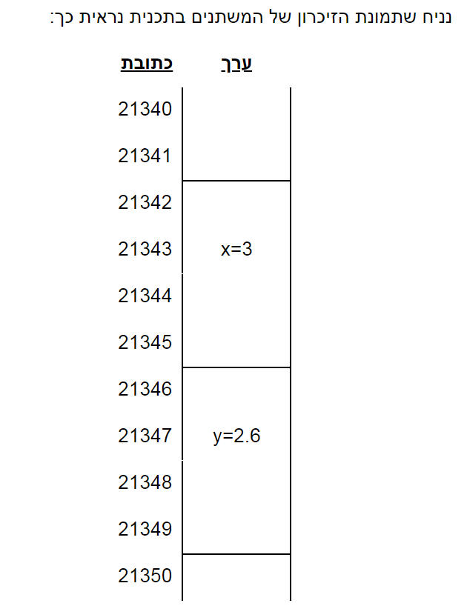
כתובת של משתנה
void main()
{
int x;
float y;
x = 3;
y = 2.6;
{

Slide 3
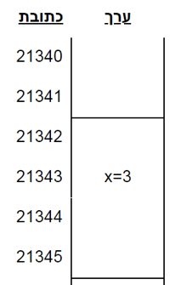
האופרטור &
בשפת C , האופרטור & מסמן "כתובת של משתנה"
לדוגמא:
&x - מסמן את הכתובת של המשתנה x

Slide 4
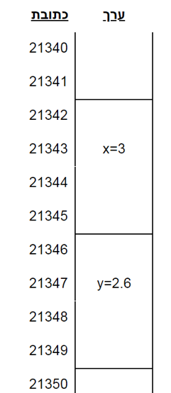
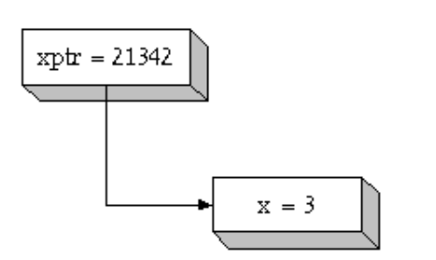
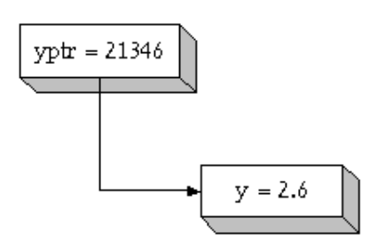
מצביע - Pointer
מצביע הוא משתנה שערכו הוא כתובת של משתנה אחר.
נגדיר לדוגמא שני מצביעים.
מצביע בשם xptr שיצביע על המשתנה x
מצביע בשם yptr שיצביע על המשתנה y

Slide 5
הגדרת מצביע בשפת C
טיפוס המצביע * שם המצביע;
void main()
{
int x;
float y;
int *xptr;
float *yptr;
x = 3;
y = 2.6;
אפשר גם:
int x, *xptr;
float y, *yptr;

Slide 6
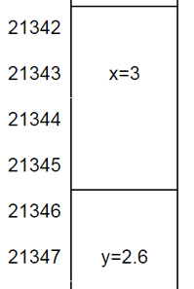


השמת כתובת של משתנה במצביע
שם המצביע = &משתנה;
void main()
{
int x, *xptr;
float y, *yptr;
x = 3;
y = 2.6;
xptr = &x;
yptr = &y;
}

Slide 7
גישה למשתנה דרך המצביע אליו
*שם המצביע
void main()
{
int x = 2;
int *ptr;
ptr = &x;
*ptr = 36;
}
x
36
2
ptr
&x

Slide 8
דוגמאות נוספות
void main()
{
int x = 100;
int *ptr = &x;//השמת כתובת תוך כדי הגדרה
printf("%d\n", *ptr);
*ptr = *ptr + 30;
if ((*ptr) > 10)
printf("yes\n");
}
x
100
ptr
&x
x
130

Slide 9


דוגמא נוספת
void main()
{
int x, y, *pointer;
x = 180;
pointer = &x;
printf("%d\n", *pointer);
pointer = &y;
*pointer = 5;
printf("%d %d %d\n", x, y, *pointer);
}
x
180
pointer
&x
pointer
&y
y
5

Slide 10
טבלת מעקב לפתרון על עלוח
#include <stdio.h>
void main()
{
int x ,*p;
p = &x;
*p = 15;
*p = *p - 3;
printf("%d\n", *p);
if (*p > 10)
printf("yes\n");
else
printf("no\n");
while (*p)
{
printf("%d ", *p);
(*p)--;
}
}
מהו פלט התוכנית? נמק בעזרת טבלת מעקב

